Slide 1
Stage de 4ème année Polytech
Une approche implicite pour la reconstruction de modèles stratigraphiques pour des données de résevoirs
ÉLÈVE : BAKHADDA ABDESSAMAD
TUTEURS : JEAN-FRANÇOIS RAINAUD
ALEXANDRA BAC/MARC DANIEL
Stage 01/06/2021 à 31/08/2021

Slide 2


Présentation du contexte
Stage 4A
Projet 4A

Slide 3
Un peu de géologie …
X
b
g
g
X
m
h
d
h
d
horizons
g
c
X
c
b
stratigraphie
b
a
s
s
Dépôt sédimentaire

Slide 4
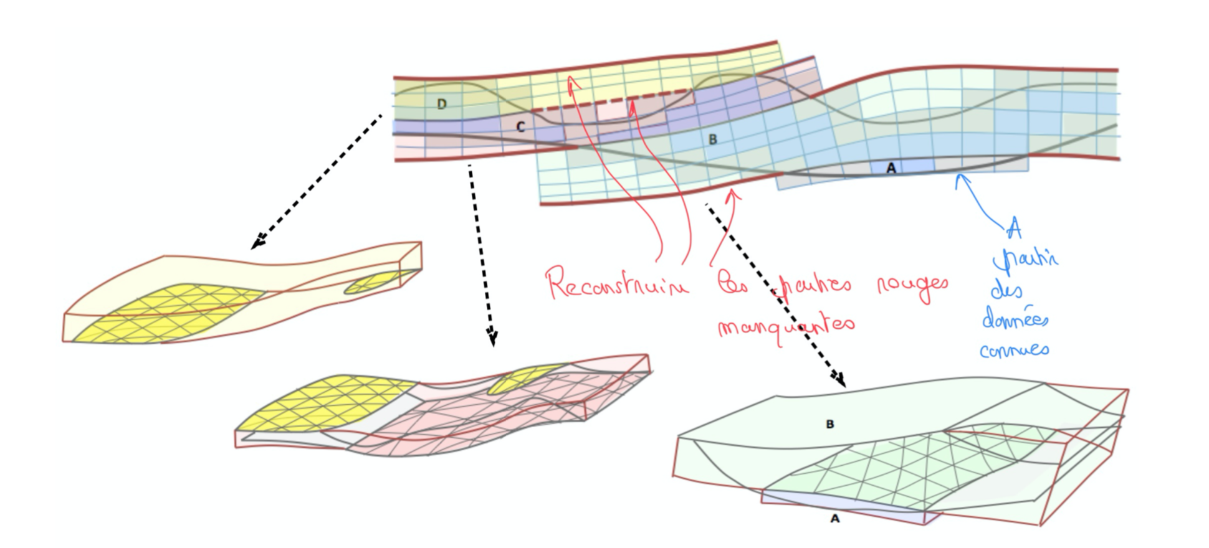
Présentation des objectifs
Le but est de tester des approches implicites pour la reconstruction approximative des données manquantes dans les modèles de réservoirs pétroliers

Slide 5
Intérêt du modèle implicite
Surfaces implicites :
Domaine déjà ancien en Mathématiques et Mathématiques appliquées.
Émergence des techniques de numérisation (scanners laser, stéréo- photogramétrie, IRM ...)
Ramené ces modèles sur le devant de la scène
Reconstruction à partir de nuages de points
Modèles implicites :
Échappent à la contrainte de la paramétrisation
Offrent des garanties de continuité géométrique de par leur nature même

Slide 6
Données / position du problème
Données très incomplètes
il y a des données sur un horizon quand elles manquent sur d’autres
Epaisseur des couches sédimentaires relativement continue
Surfaces lisses
But :
Extrapoler les données sur les bords
Boucher les trous
Reconstructions approximatives (en assurant la cohérence)

Slide 7
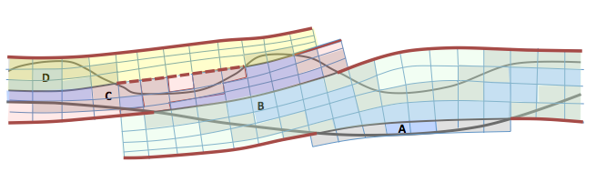
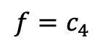
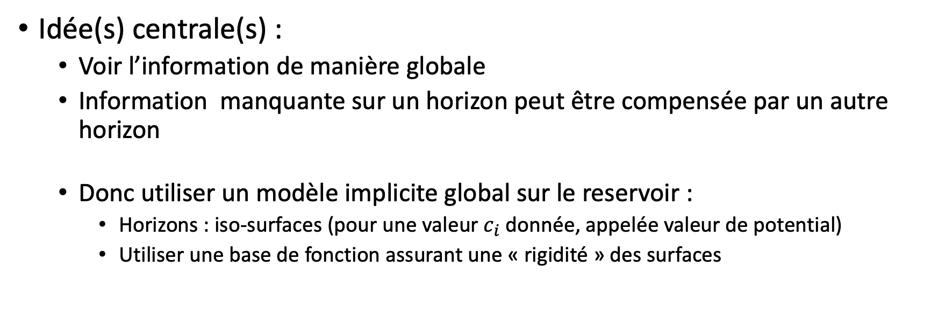
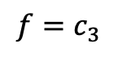
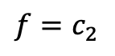
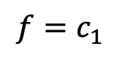
Approche
Idée(s) centrale(s) :
Voir l’information de manière globale
Information manquante sur un horizon peut être compensée par un autre horizon
Donc utiliser un modèle implicite global sur le reservoir :
Horizons : iso-surfaces (pour une valeur $c_{i}$ donnée, appelée valeur de potential)
Utiliser une base de fonction assurant une « rigidité » des surfaces
$$f=c_{4}$$
$$f=c_{2}$$
$$f=c_{3}$$
$$f=c_{1}$$

Slide 8
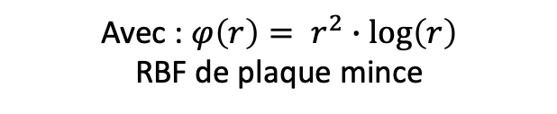
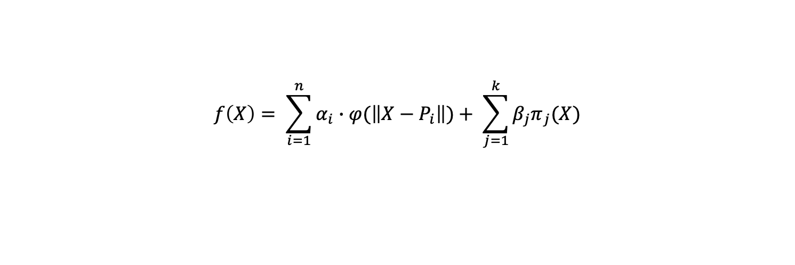
Approche
Fonctions implicites :
fonctions à base radiale en utilisant des RBF de plaque mince (thin-plate RBF)
Valeurs de potentiel :
Élévation moyenne des points d’un horizon
Indice de la strate dans la stratigraphie
Polynôme de degré k
$$f\left(X\right)= \sum_{i=1}^{n}{α_{i}∙φ(\left\|X−P_{i}\right\|)}+ \sum_{j=1}^{k}{{β_{j}π}_{j}(X)}$$
Avec : $φ\left(r\right)= r^{2}∙\log\left(r\right)$
RBF de plaque mince
collocations

Slide 9
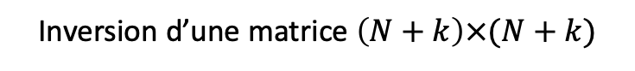
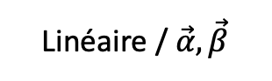


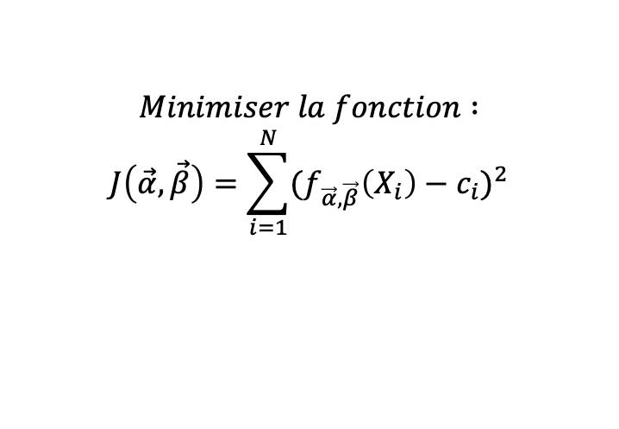
Approche
Interpolation trouver un modèle qui passe par des données
Approximation trouver le modèle le plus proche des données
Collocations ←→ Points
Collocations ← (calculé à partir de) Points
$$∀X_{i} point de donnée$$
$$f\left(X_{i}\right)=c_{i}$$
$$Minimiser la fonction :$$
$$J\left(\vec{α},\vec{β}\right)=\sum_{i=1}^{N}{{{(f}_{\vec{α},\vec{β}}\left(X_{i}\right)−c_{i})}^{2}}$$
Linéaire / $\vec{α},\vec{β}$
Inversion d’une matrice $\left(N+k\right)×(N+k)$
Householder sur matrice $\left(N+k\right)×n$

Slide 10
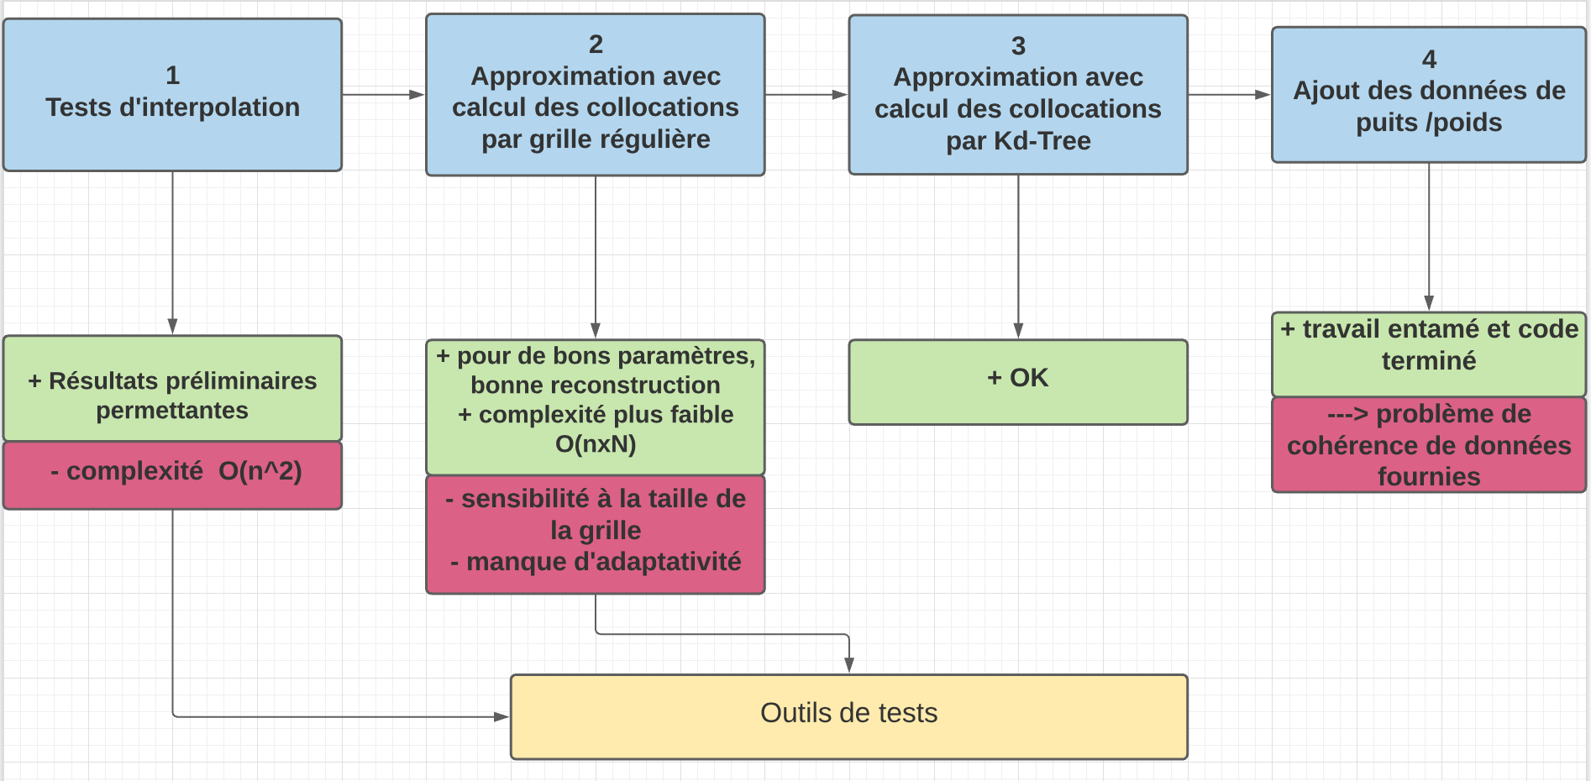
Vue générale du travail réalisé

Slide 11
Vue générale du travail réalisé

Slide 12
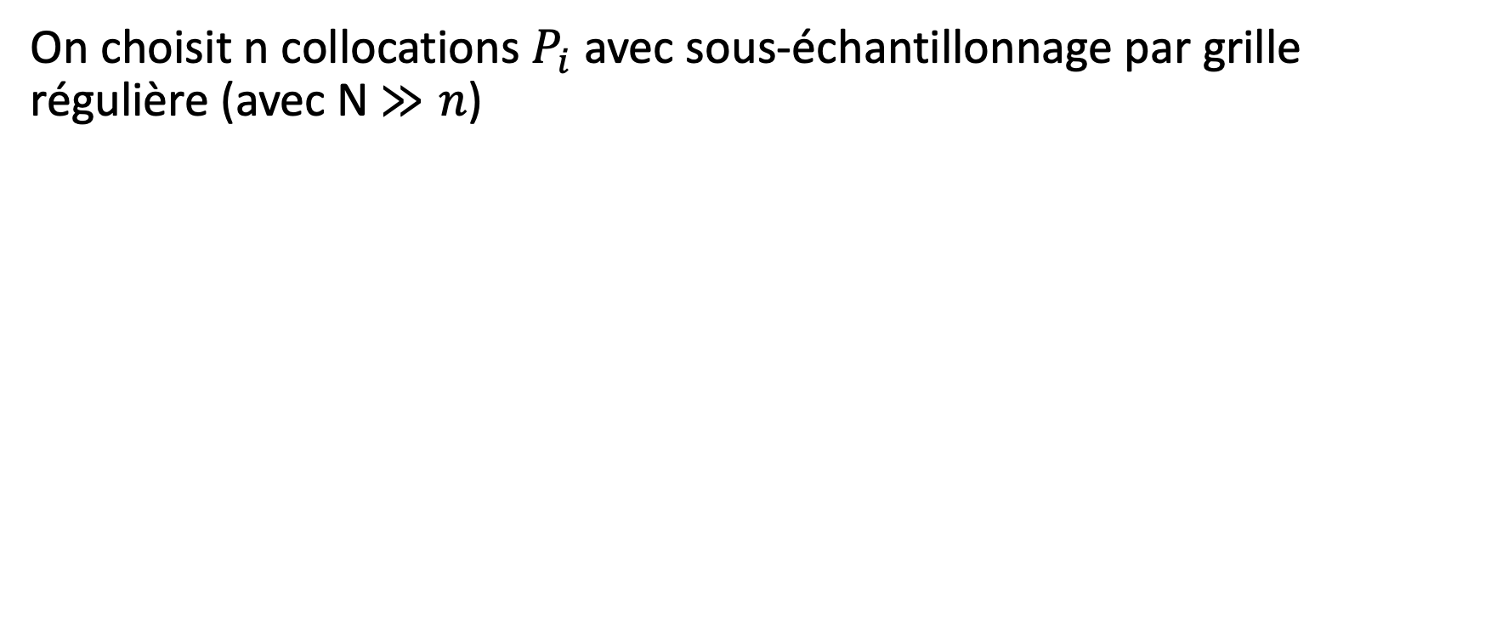
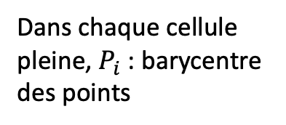
Reconstruction par approximation avec calcul des collocations par grille régulière
On choisit n collocations $P_{i}$ avec sous-échantillonnage par grille régulière (avec N $≫n$)
Dans chaque cellule pleine, $P_{i}$ : barycentre des points

Slide 13
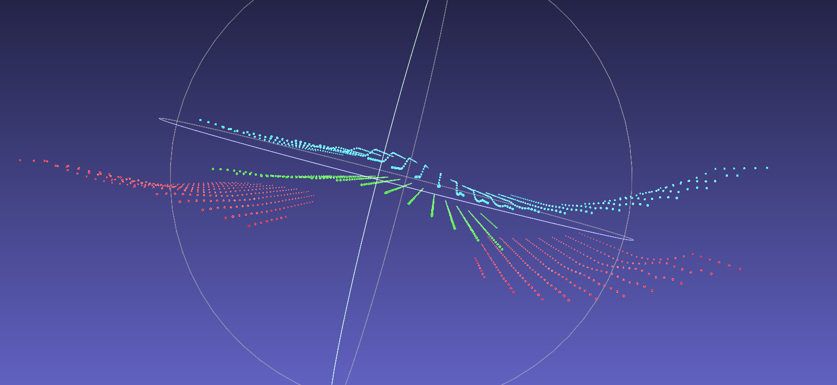
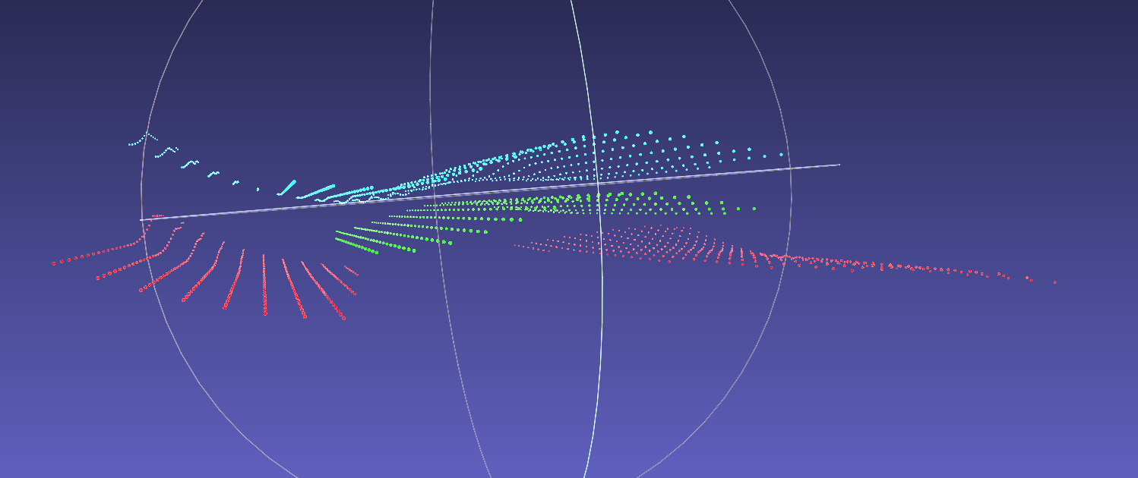
Résultats préliminaries

Slide 14
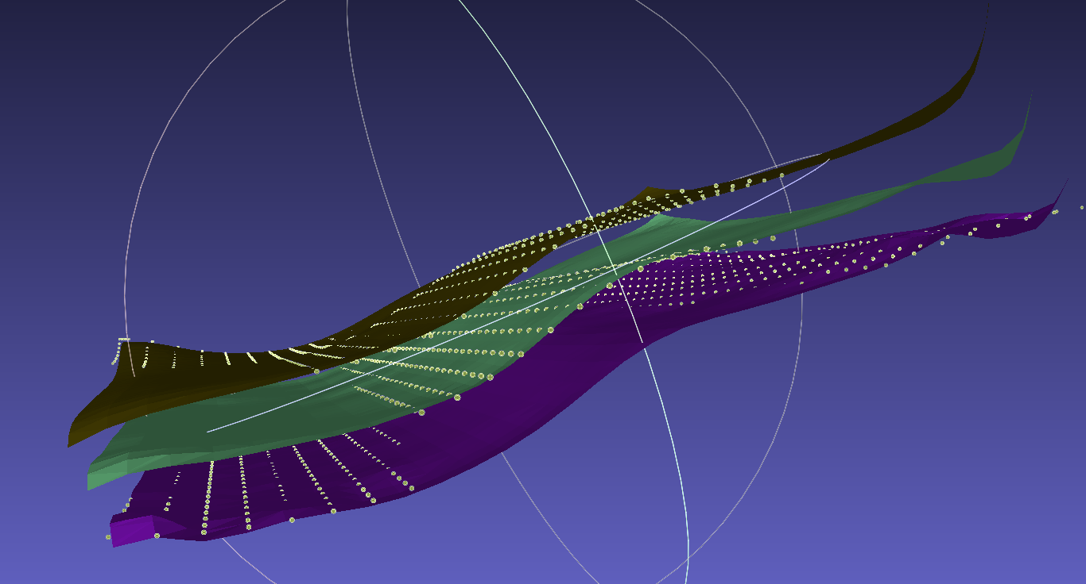
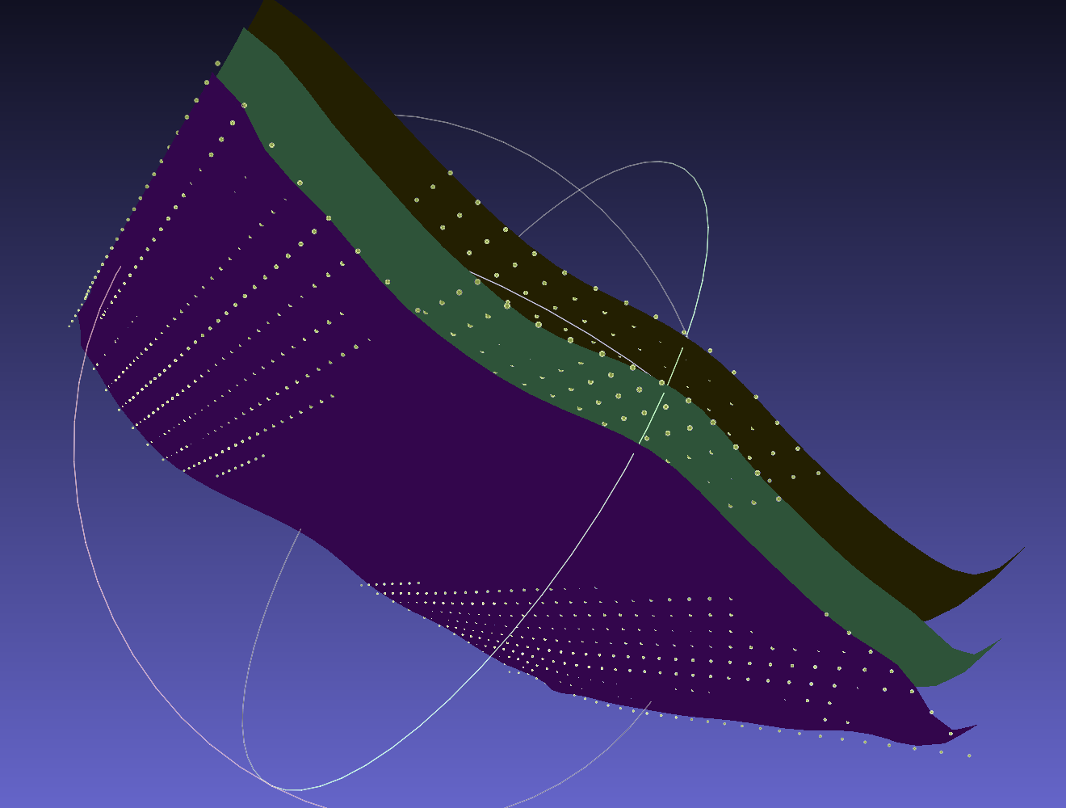
Résultats preliminaires (synthetic)

Slide 15
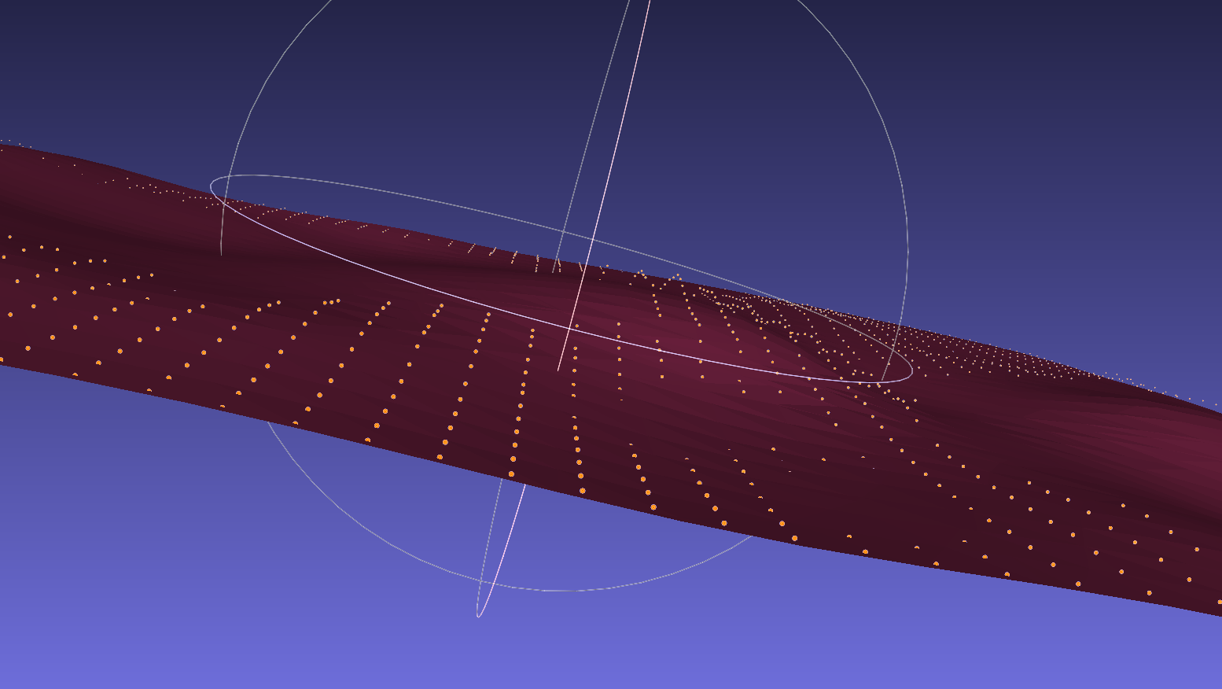
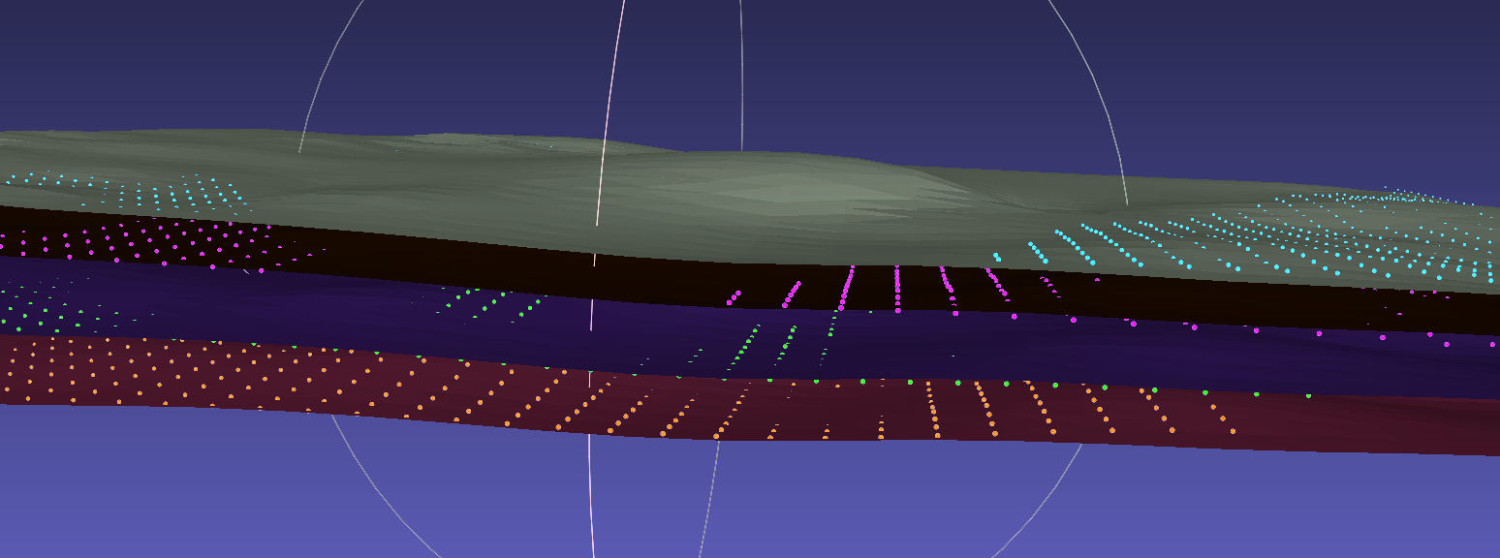
Résultats preliminaires (volve)

Slide 16
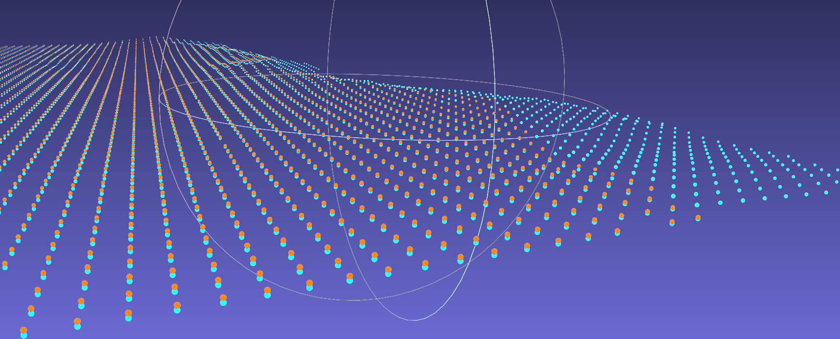
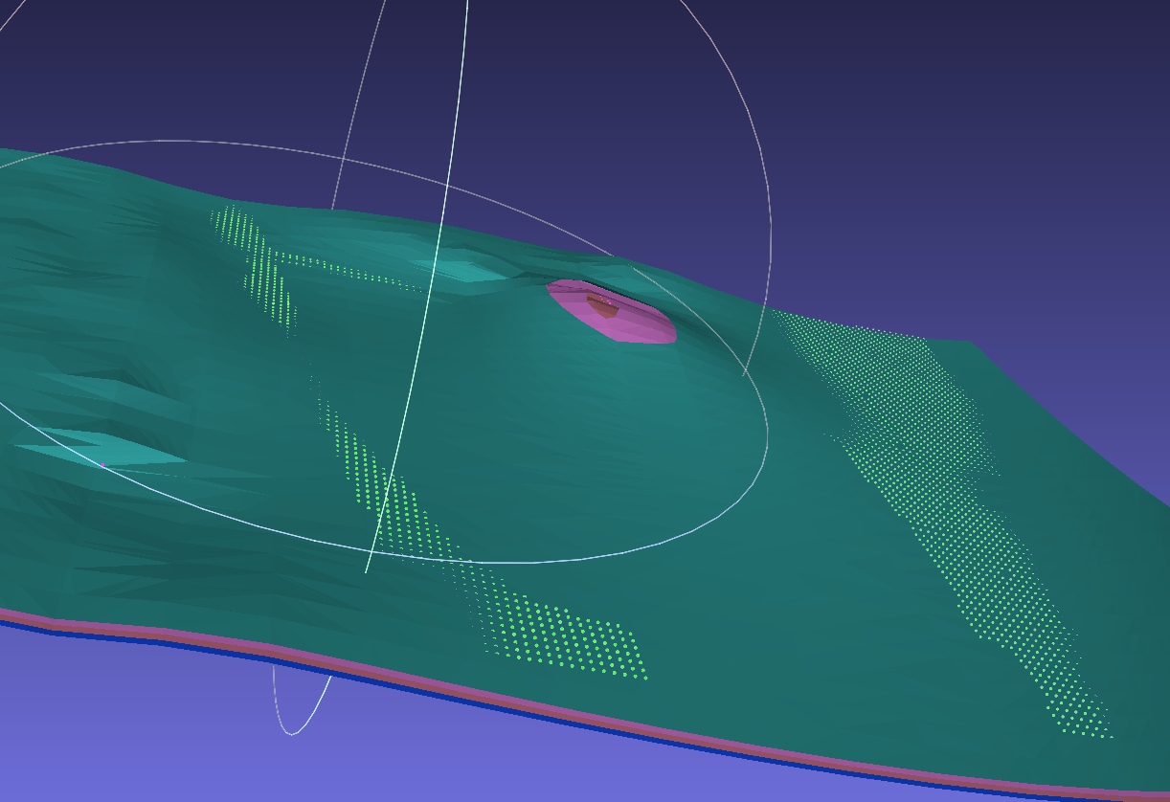
Résultats préliminaires (Thurrock)

Slide 17
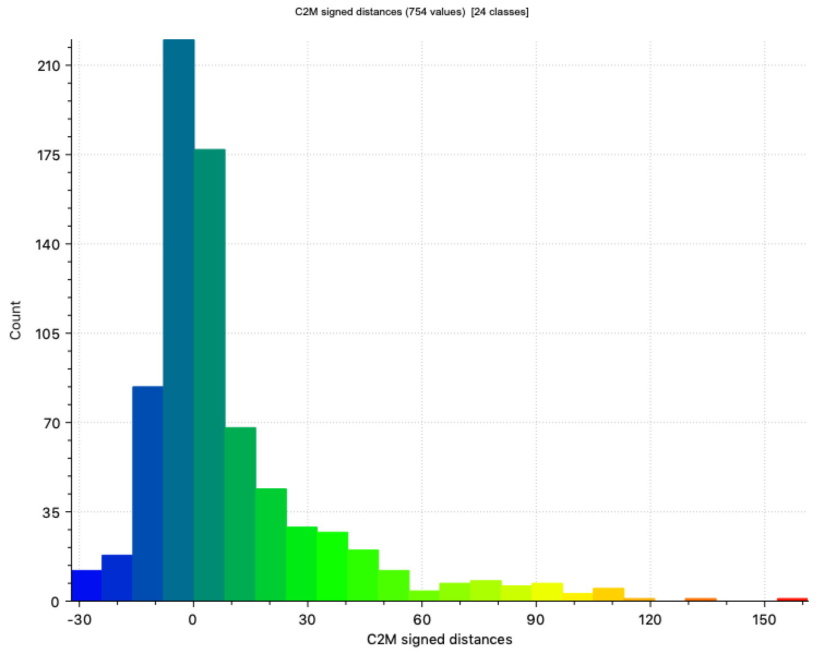
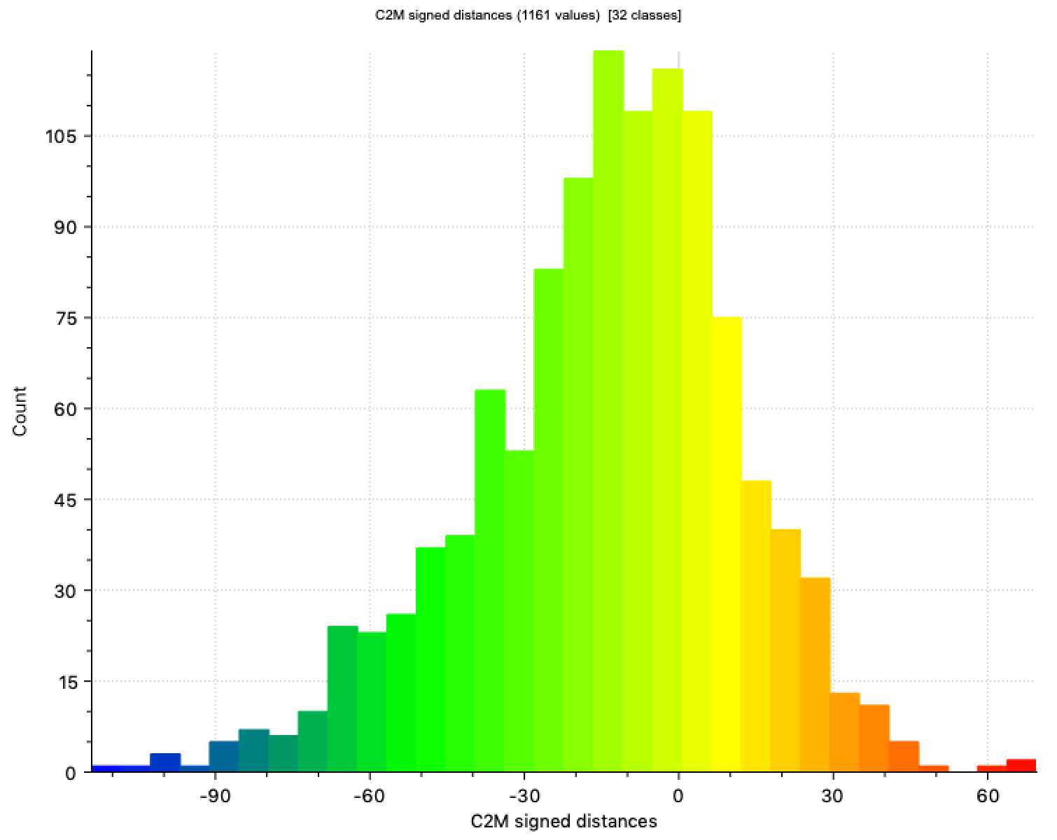
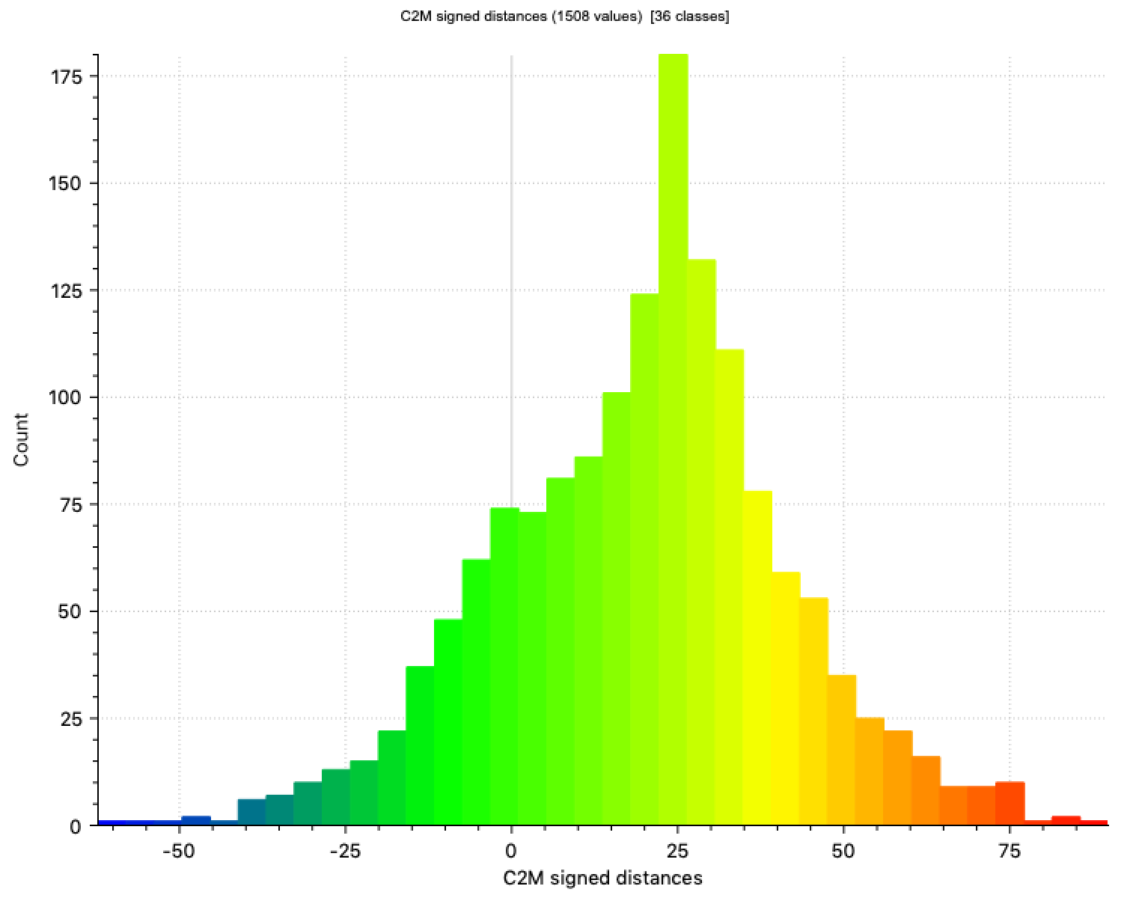
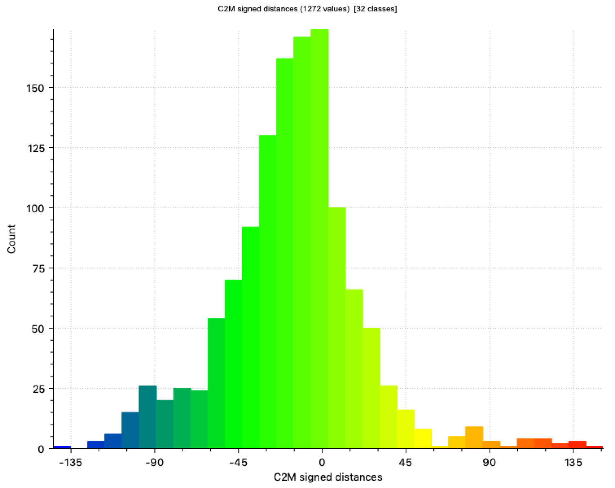
Distance données/surfaces (volve)

Slide 18
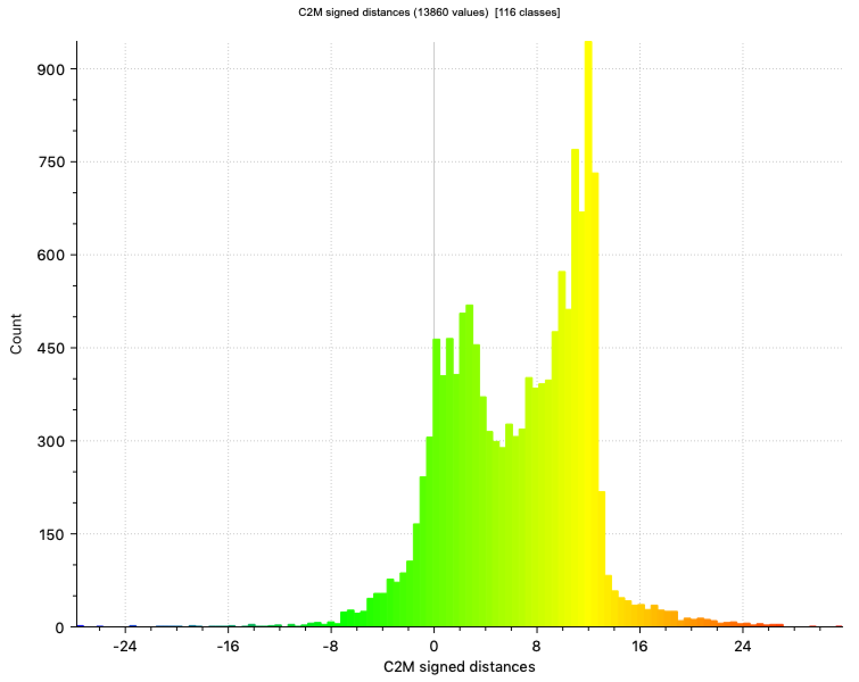
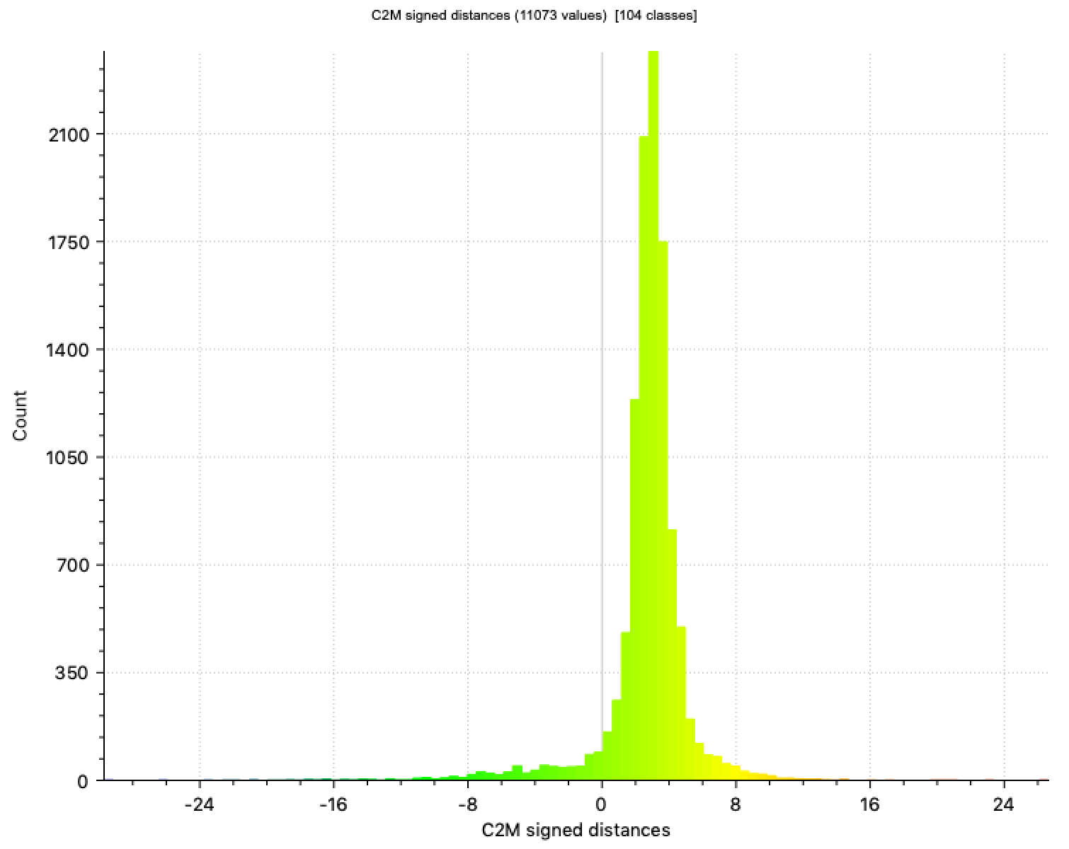
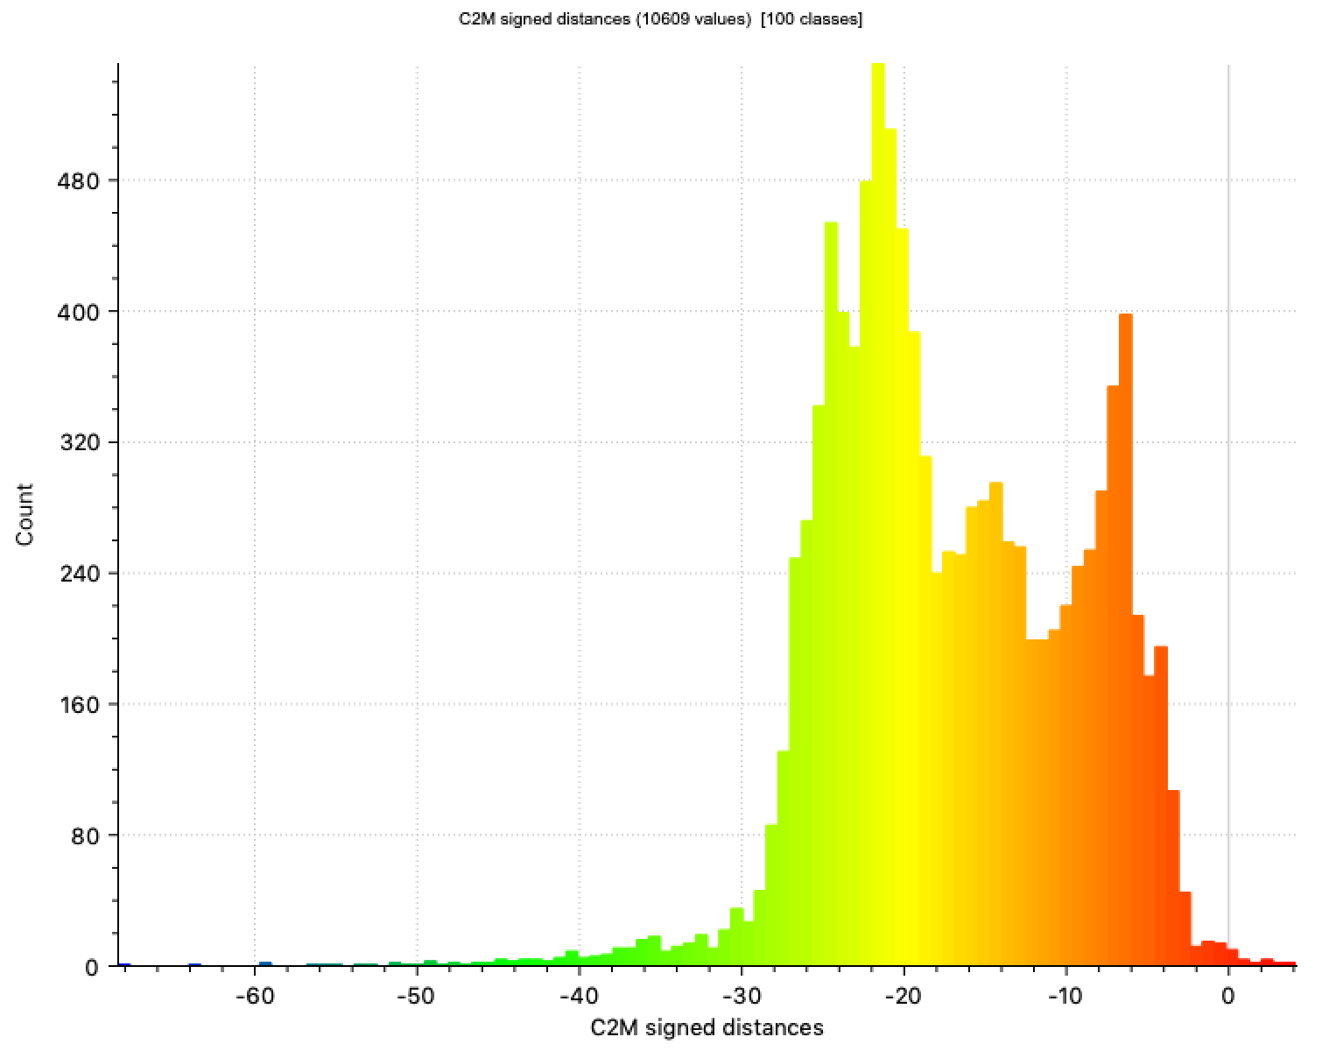
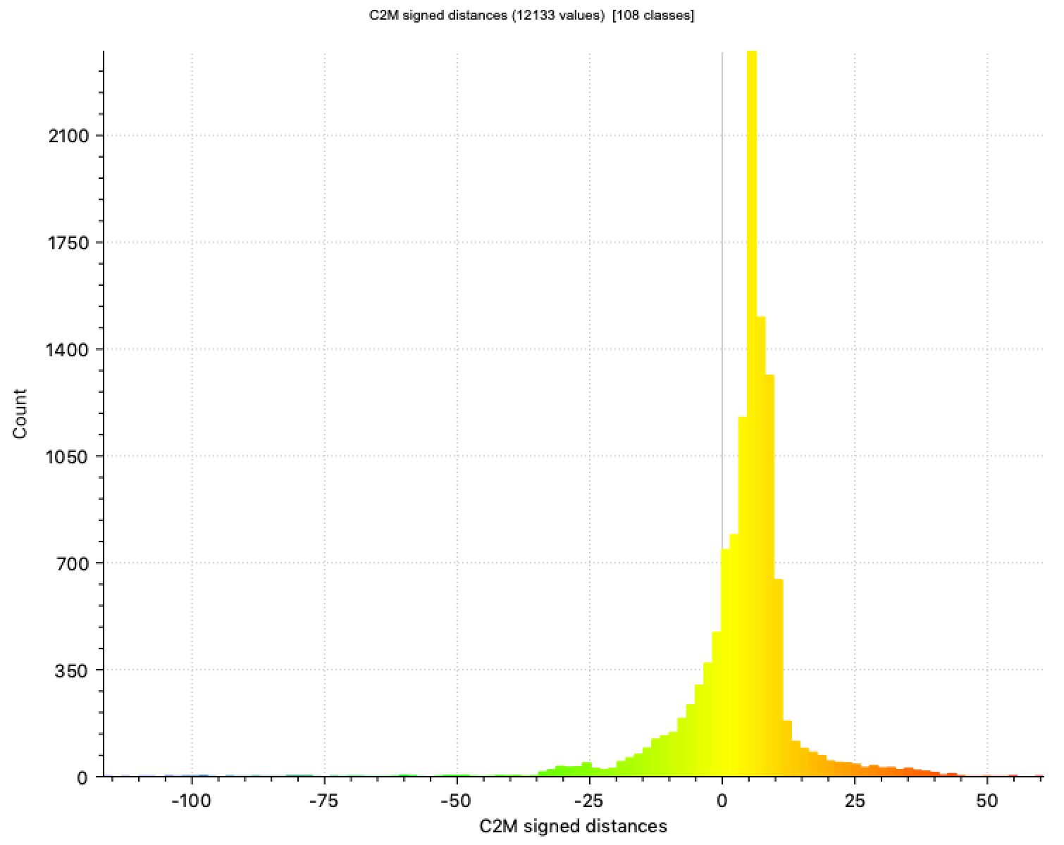
Distance données/surfaces (Thurrock)

Slide 19
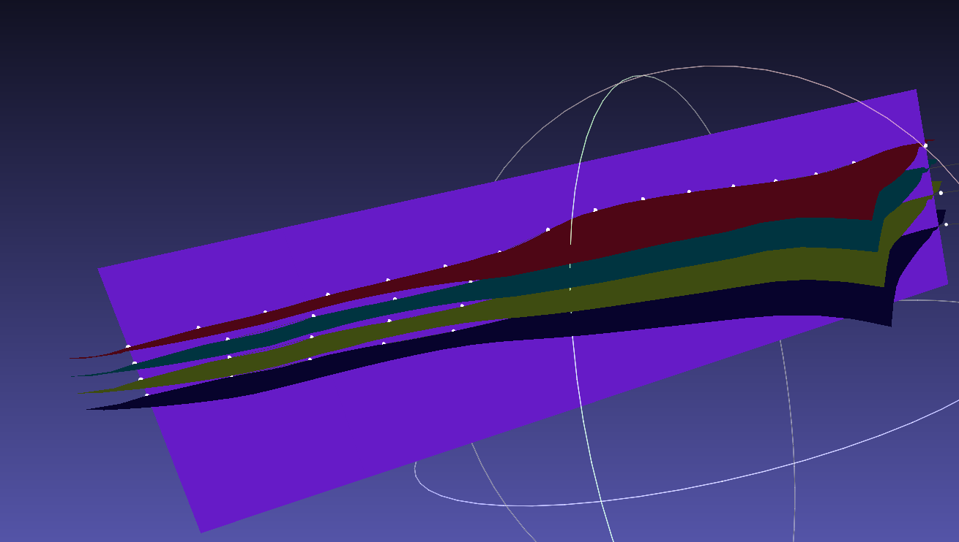
Coupe (volve)

Slide 20
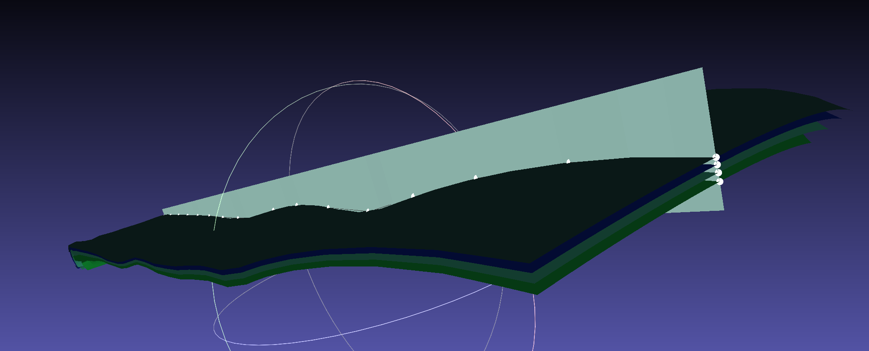
Coupe (Thurrock)

Slide 21
Choix des paramètres de la grille régulière
Avant de lancer le modèle sur les points de données on devra choisir le nombre des cellules de la grille régulière qu’on veut avoir pour chaque dimension (Nx,Ny,Nz)
Le choix de ces paramètres par l’utilisateur peut affecter la performance du modèle
Petites valeurs de Nx,Ny,Nz => bonnes surfaces
Grandes valeurs de Nx,Ny,Nz => mauvaises surfaces

Slide 22
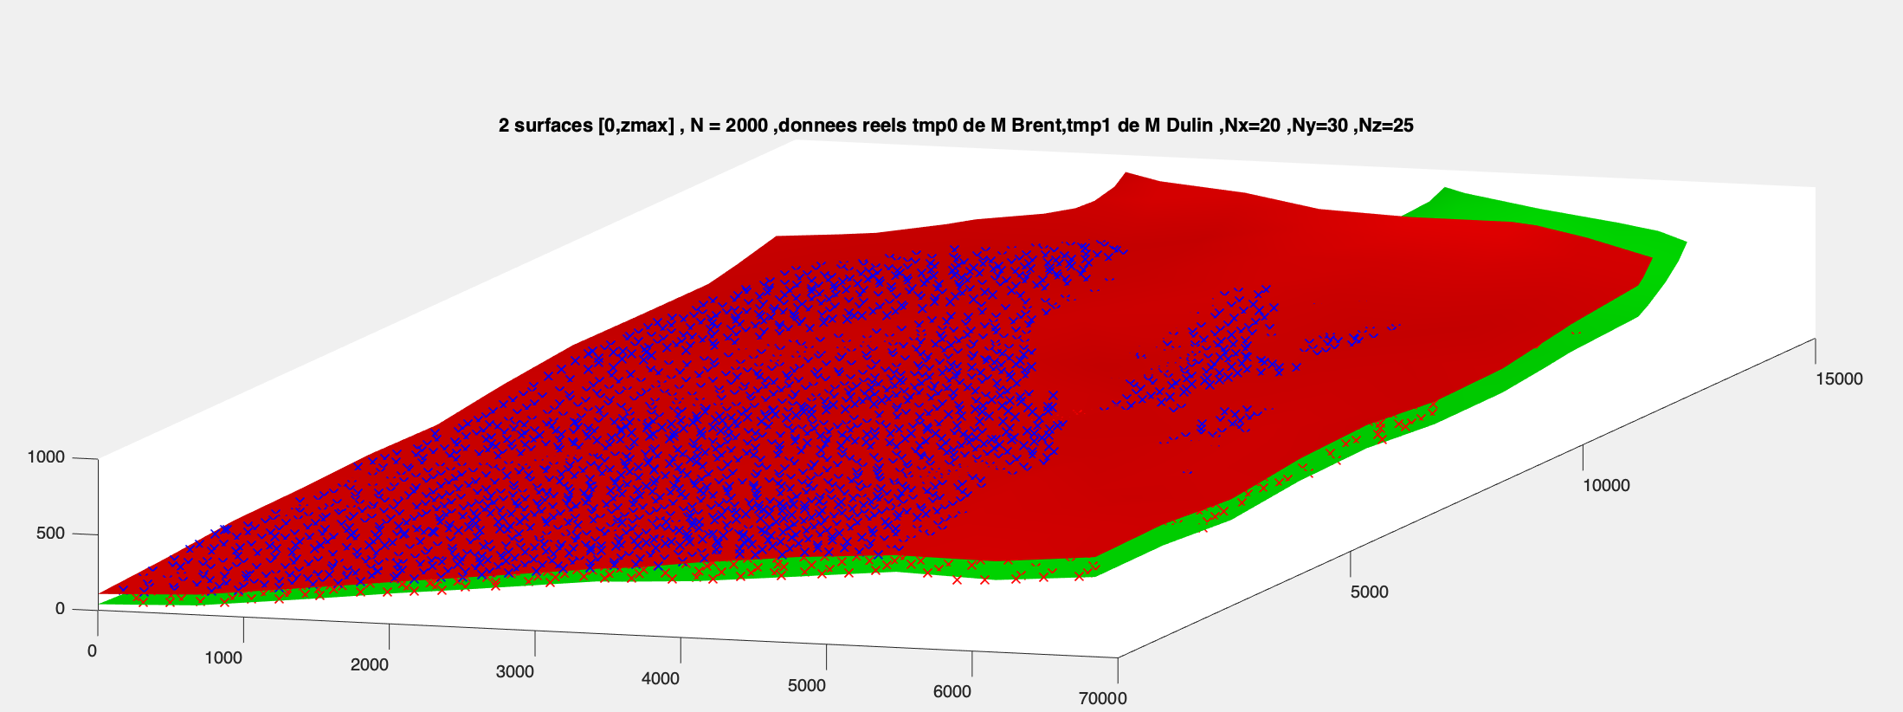
Bon résultats (Brent/Dunlin)

Slide 23
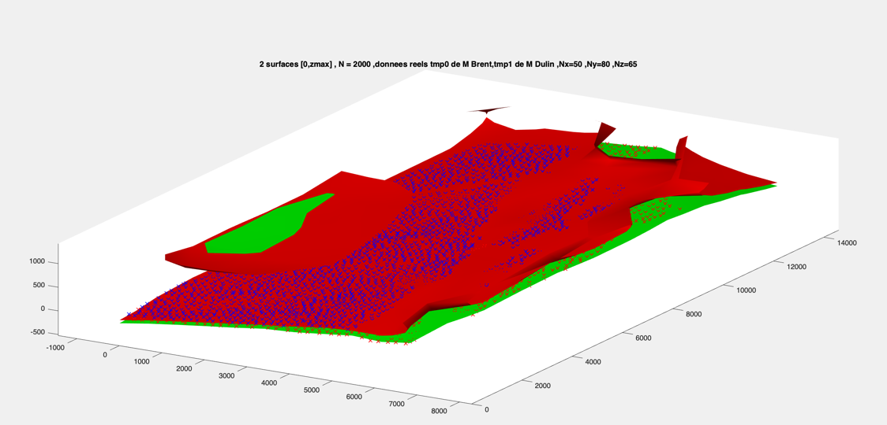
Mauvais résultats (Brent/Dunlin)

Slide 24
Vue générale du travail réalisé

Slide 25
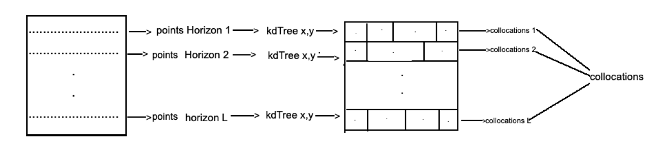
Reconstruction par approximation avec calcul des collocations par Kd-Tree
On construit un kdTree selon les deux dimensions x,y sur les points de chaque horizon
Pour construire des cellules d’où on va extraire les collocations

Slide 26
Détails du Kd-Tree
Le seul paramètre que l’utilisateur doit choisir dans l’algorithme de Kdtree est seuil voxel
Seuil voxel est le nombre maximum de points qu’on veut avoir dans une seule cellule
Pour des données où les horizons sont séparés par une distance raisonnable (Ce qui est généralement le cas), le modèle se comporte bien quel que soit le seuil voxel choisi

Slide 27
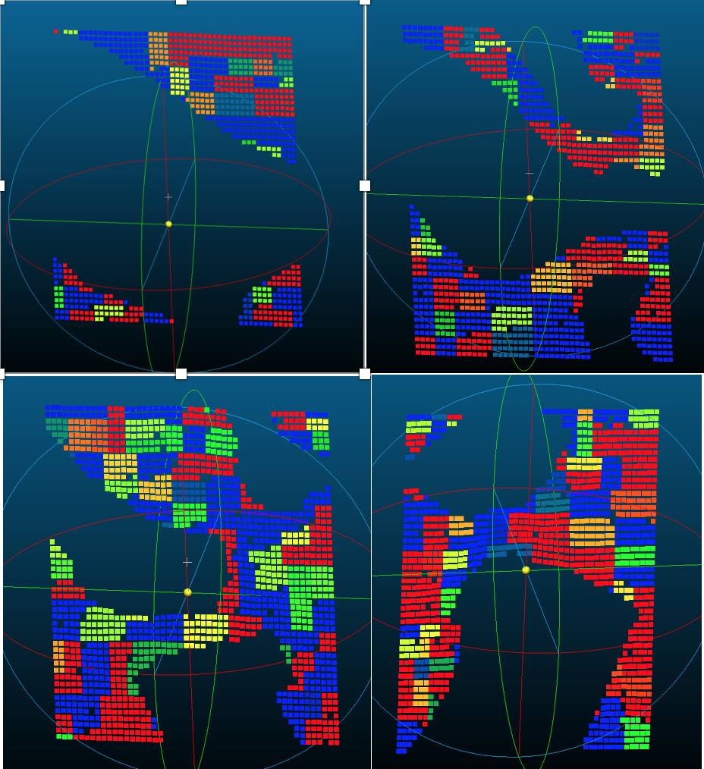
Cellules du Kd-Tree (Volve)

Slide 28
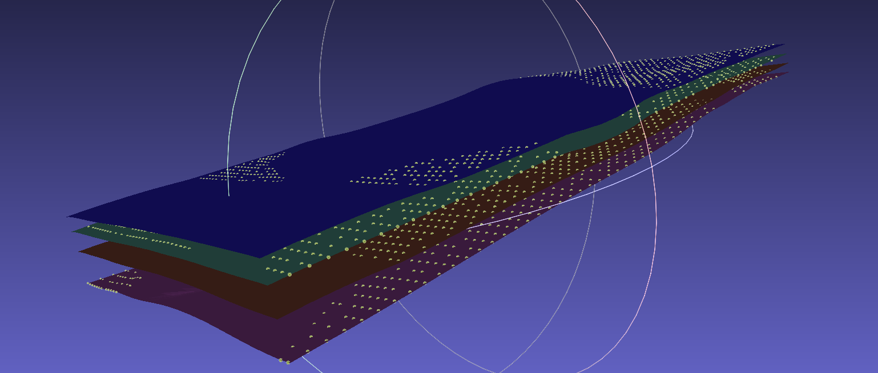
Résultats Kd-Tree (Volve) (1)
Pour un seuil voxel de 5

Slide 29
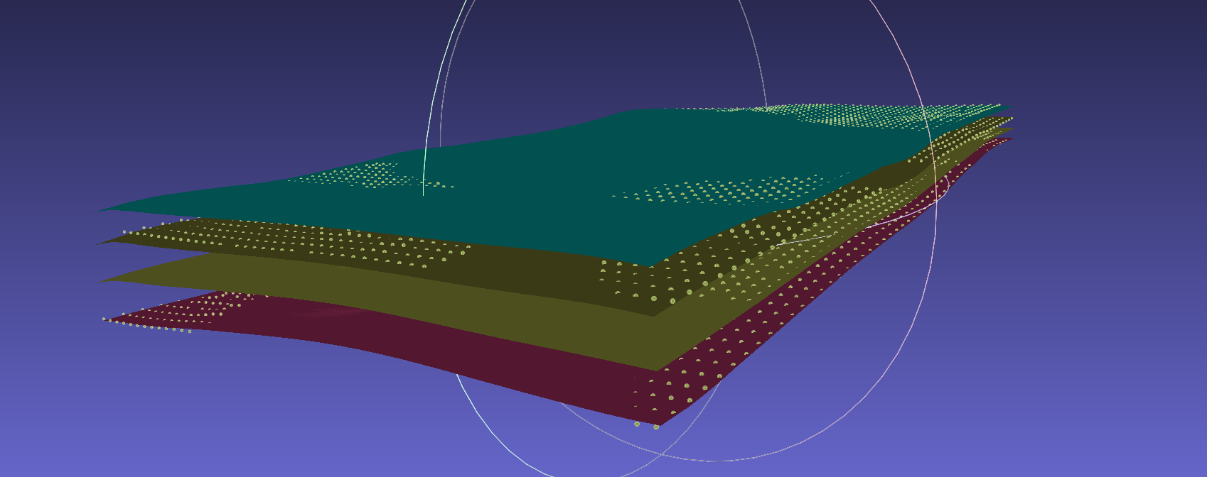
Résultats Kd-Tree (Volve) (2)
Pour un seuil voxel de 50

Slide 30
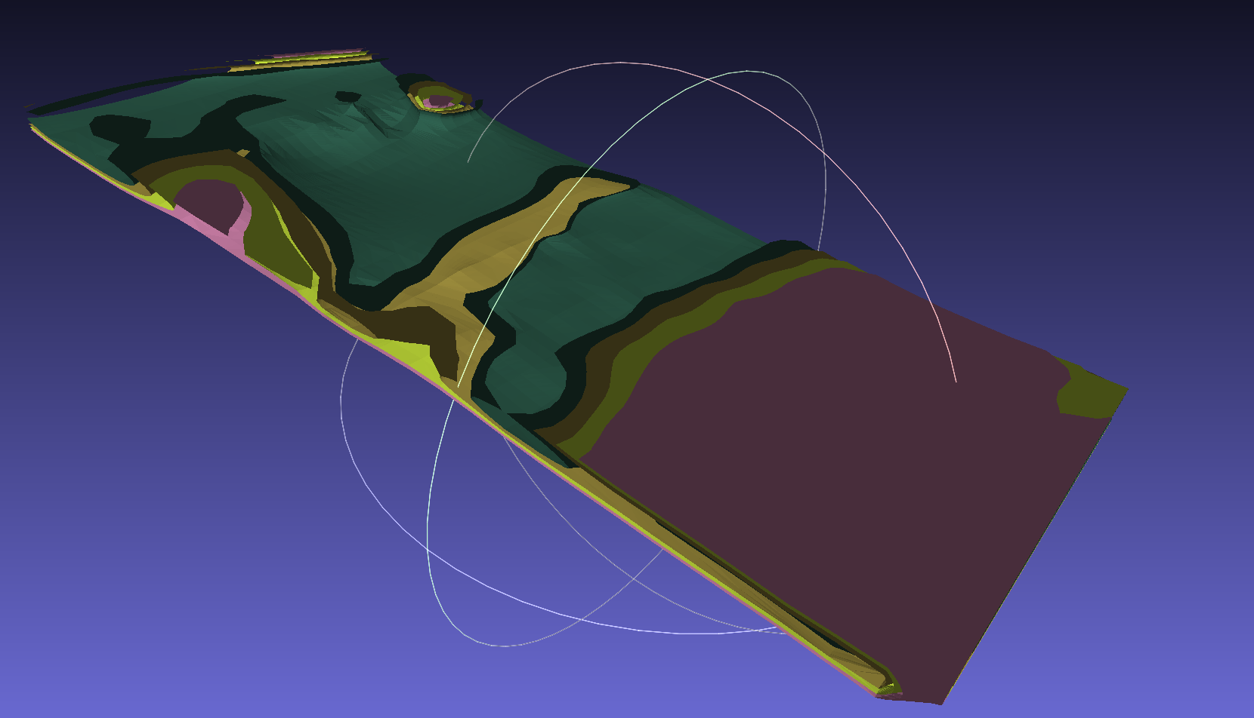
Résultats Kd-Tree (Thurrock) (1) données hors cahier de charge (horizons trop proches)
Pour un seuil voxel de 500

Slide 31
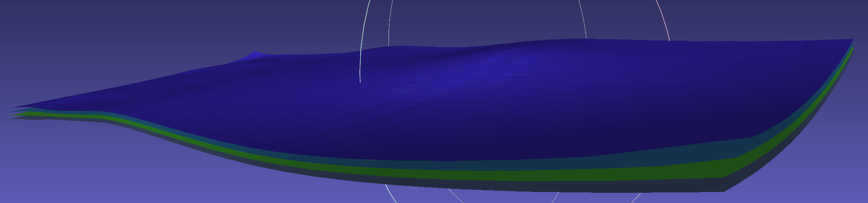
Résultats Kd-Tree (Thurrock) (2) données hors cahier de charge (horizons trop proches)
Pour un seuil voxel de 3000

Slide 32
Vue générale du travail réalisé

Slide 33
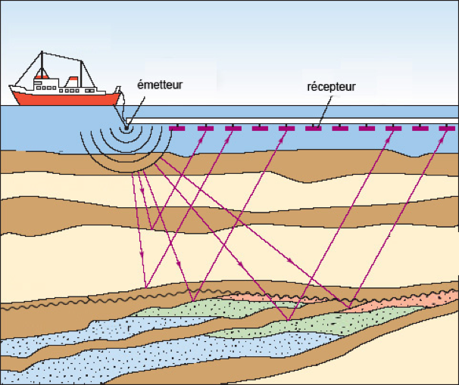
Intégration des données de puits de forage
Ajouter des poids aux moindres carrées pour tenir compte de la précision plus élevée des données de forage
Le code est terminé mais les tests bloqués car les données fournies sont non cohérentes

Slide 34
Conclusion
Travail future
Terminer le travail de ponderation des moindres carrées pour intégrer des données de stage
travailler par itérations successives et donc de manière multi-echelle
Bilan Personnel
Le stage m’a offert l’opportunité de découvrir le monde de R&D et de la géomodélisation
Travaillé mon point faible :
difficulté à aborder les tâches qui ne me plaisent pas
J’ai travaillé dans le fait de m’y investir
Mon point fort c’est que je suis une personne persévérante et je ne lâche pas facilement

